Slide 1
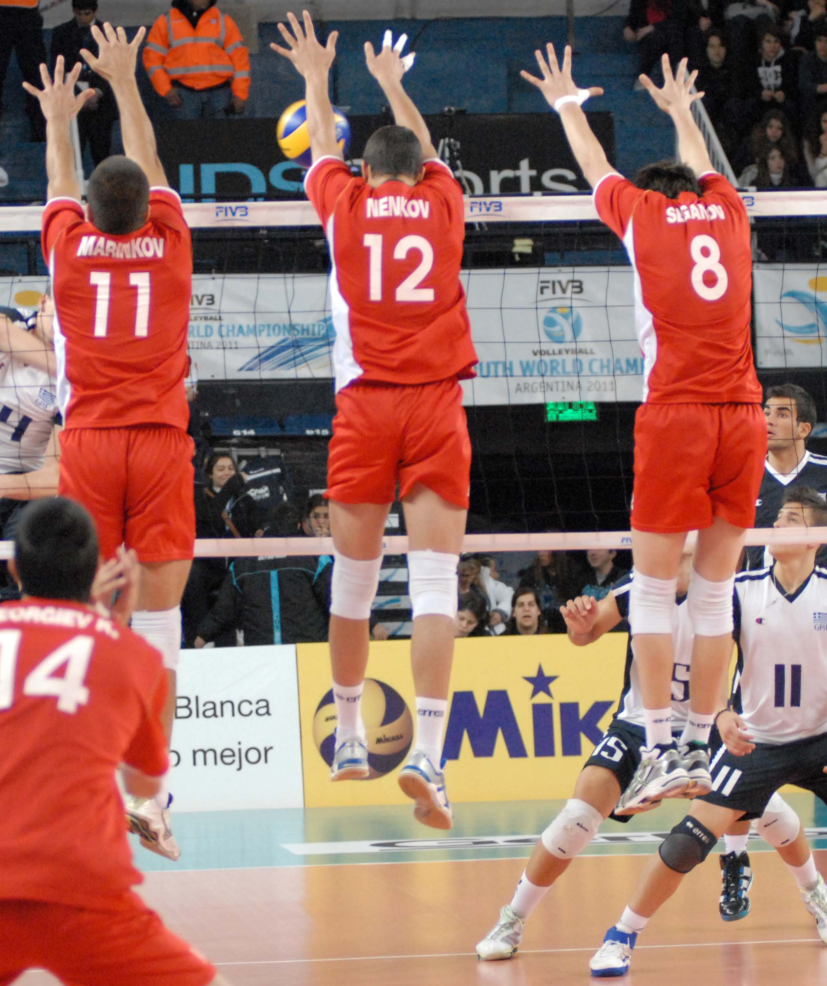
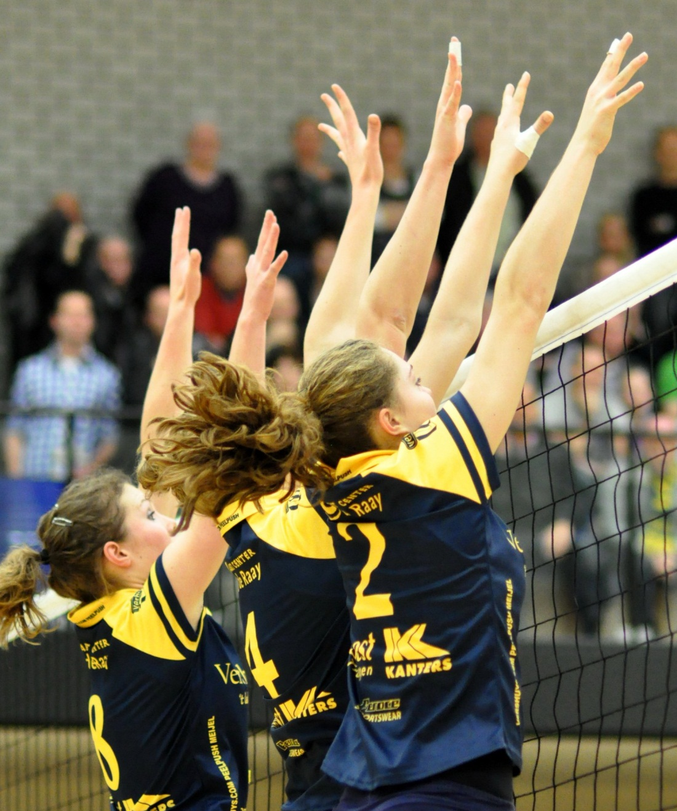
Met TWEE handen !!!

Slide 2
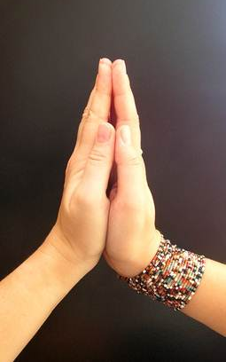
In het paradijs zei God al:
Het is niet goed
dat de mens alleen is.
Ik zal een helper voor hem
maken die bij hem past.
Man en vrouw vullen elkaar prefekt aan.
Samen vormen ze een hecht team.
Dat is Gods bedoeling met het huwelijk!

Slide 3


Slide 4
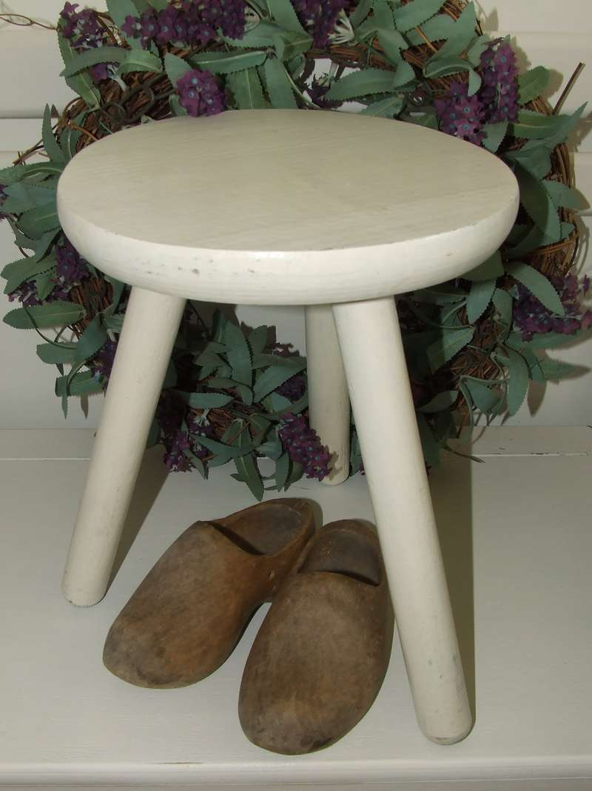
GODS GEHEIM VOOR EEN GOED HUWELIJK:
Een stabiel huwelijk
zoals God het graag ziet
bestaat uit drie poten:
1) je losmaken van je ouders
2) je hechten aan elkaar
3) samen volledig één worden

Slide 5
GODS GEHEIM VOOR EEN GOED HUWELIJK:
Poot 1:
Je losmaken
van je ouders
Als kinderen trouwen, moeten ouders definitief een stapje terug doen.
Geef je kind de ruimte!

Slide 6
GODS GEHEIM VOOR EEN GOED HUWELIJK:
Poot 2:
Je hechten
aan elkaar
Het huwelijk is een band voor het leven. Wie durft?
Waag die sprong met God.
Hij is je Man en Maker.

Slide 7
GODS GEHEIM VOOR EEN GOED HUWELIJK:
Poot 3:
Samen helemaal één worden
In lief en leed deel je alles met elkaar. Ook de liefde: niet om het goed te maken, maar als het weer goed is.

Slide 8

Blijf tegen elkaar zeggen wat Adam tegen Eva zei:
“Jij bent een Godsgeschenk!”
GODS GEHEIM VOOR EEN GOED HUWELIJK:

Slide 9

De derde streng maakt de kabel!
Als God de GROTE DERDE is,
wordt je relatie sterk en hecht.
Welke plek heeft God in jullie relatie?

